Slide 1


Garantía de Calidad del Software
Diseño y Desarrollo de Sistemas
Universidad de San Carlos de Guatemala
Escuela de Ingenieria de Ciencias Y Sistemas
Facultad de Ingenieria
Análisis y Diseño de SIstemas 1

Slide 2
AGENDA
Tarea 2 al finalizar el laboratorio
Conferencia próximo laboratorio

Slide 3
COMPENTENCIAS QUE DESARROLLAREMOS
IMPLEMENTAR DE FORMA CORRECTA LAS PRUEBAS UNITARIAS Y CONOCER LA IMPORTANCIA QUE ESTAS TIENEN EN EL DESARROLLO DE UNA APLICACIÓN.

Slide 4

CUANDO SE DEFINE REQUERIMIENTOS FUNCIONALES Y NO FUNCIONALES, SE ESTÁ DESCRIBIENDO QUÉ DEBE HACER EL SISTEMA Y CÓMO DEBE COMPORTARSE. A PARTIR DE AHÍ, SE BUSCA QUE EL SISTEMA SEA MANTENIBLE, ESCALABLE Y CONFIABLE
Ahí es donde entra SOLID

Slide 5
UNA VEZ QUE EL SISTEMA ESTÁ CONSTRUIDO SEGÚN REQUERIMIENTOS CLAROS Y PRINCIPIOS DE DISEÑO, ES FUNDAMENTAL COMPROBAR QUE CUMPLE LO ESPERADO. AQUÍ ES DONDE ENTRAN LAS PRUEBAS DE SOFTWARE (TESTING).
Primero Diseñamos Bien Con Solid, Luego Escribimos Pruebas Para Verificar Que El Comportamiento Sea El Esperado.

Slide 6
PRUEBAS FUNCIONALES Y NO FUNCIONALES
Las pruebas de software son un proceso sistemático de evaluación de una aplicación para encontrar errores y asegurar que cumple con los requisitos especificados.
El objetivo principal de las pruebas no es demostrar que un software está libre de errores

Slide 7
Se centran en el comportamiento observable del sistema. Buscan verificar que las funciones implementadas hacen lo que se espera que hagan según los requisitos del negocio.
PRUEBAS FUNCIONALES

Slide 8
Se basan en:
Casos de uso
Requisitos funcionales
Reglas de negocio
Estas pruebas se realizan típicamente con técnicas de caja negra, en las que el evaluador no necesita conocer la lógica interna del código, sino que se enfoca exclusivamente en las entradas y salidas
PRUEBAS FUNCIONALES

Slide 9
Se enfocan en los atributos de calidad del sistema más allá de su funcionalidad básica.
A diferencia de las pruebas funcionales, las pruebas no funcionales a menudo requieren herramientas especializadas y entornos de prueba controlados para simular escenarios específicos.
PRUEBAS NO FUNCIONALES
Notes:
Burpsuit

Slide 10
En lugar de preguntar:
“¿qué hace el software?”
PRUEBAS NO FUNCIONALES
Nos ayudan a responder:
“¿cuán rápido lo hace?”
“¿es seguro?”
“¿es fácil de usar?”
“¿cómo se comporta bajo presión?”

Slide 11
TIPOS DE PRUEBAS FUNCIONALES
EVALÚAN QUÉ HACE EL SISTEMA SEGÚN LOS REQUISITOS DEFINIDOS.
PRUEBA DE UNIDAD (UNIT TEST)
PRUEBA DE INTEGRACIÓN
PRUEBA E2E
Verifica que una función o componente individual funcione correctamente. Usualmente hecha por desarrolladores.
Evalúa si múltiples módulos funcionan bien juntos. Asegura que las interfaces entre componentes sean correctas.
Verifican que todo el sistema complete un flujo de trabajo de principio a fin tal como lo haría un usuario real
PRUEBA DE ACEPTACIÓN (UAT)
PRUEBA DE HUMO (SMOKE TEST)
PRUEBA DE REGRESIÓN
Realizada por el cliente o usuario final. Verifica que el software cumple sus expectativas y está listo para producción.
Asegura que los cambios o correcciones no hayan roto funcionalidades existentes.
Verifica que el sistema arranca y responde a las funciones más esenciales sin fallar de inmediato

Slide 12
TIPOS DE PRUEBAS FUNCIONALES
IMPLEMENTACIÓN
PRUEBA DE UNIDAD (UNIT TEST)
PRUEBA DE INTEGRACIÓN
PRUEBA E2E
Se implementa con frameworks como JUnit (Java), pytest (Python), Mocha (JS), etc.
Se integran módulos y se usan stubs/mocks para probar interacciones
suelen usar herramientas automatizadas como Selenium, Cypress o Playwright
PRUEBA DE ACEPTACIÓN (UAT)
PRUEBA DE HUMO (SMOKE TEST)
PRUEBA DE REGRESIÓN
El cliente o usuario final prueba funcionalidades clave usando casos reales
Se reejecutan pruebas antiguas después de cambios. Automatizada con Selenium, Cypress, etc.
Se ejecutan pruebas básicas para validar que el sistema inicia y responde

Slide 13
TIPOS DE PRUEBAS NO FUNCIONALES
EVALÚAN CÓMO SE COMPORTA EL SISTEMA BAJO DIFERENTES CONDICIONES.
PRUEBA DE RENDIMIENTO
PRUEBA DE CARGA
PRUEBA DE ESTRÉS
Mide velocidad, tiempos de respuesta y uso de recursos.
Evalúa el comportamiento con múltiples usuarios simultáneos dentro de los límites esperados.
Se lleva el sistema más allá de sus límites para ver cómo se comporta bajo presión extrema.
PRUEBA DE PENETRACIÓN (PENTESTING)
PRUEBA DE VOLUMEN
PRUEBA DE SEGURIDAD
Prueba con grandes cantidades de datos para ver cómo afecta al rendimiento.
Simula ataques reales para detectar brechas de seguridad. como inyección SQL, XSS y validación de permisos.

Slide 14
TIPOS DE PRUEBAS NO FUNCIONALES
IMPLEMENTACIÓN
PRUEBA DE RENDIMIENTO
PRUEBA DE CARGA
PRUEBA DE ESTRÉS
Herramientas como JMeter, Gatling, Locust miden tiempos de respuesta
Se simulan usuarios concurrentes (100, 1,000, etc.) con JMeter, Locust, etc.
Se fuerza al sistema a sobrecargas intencionales para probar fallos
PRUEBA DE PENETRACIÓN (PENTESTING)
PRUEBA DE VOLUMEN
PRUEBA DE SEGURIDAD
Se genera gran cantidad de datos con LoadRunner
Simulación de ataques reales, a veces por hackers éticos

Slide 15

PRUEBAS UNITARIAS

Slide 16
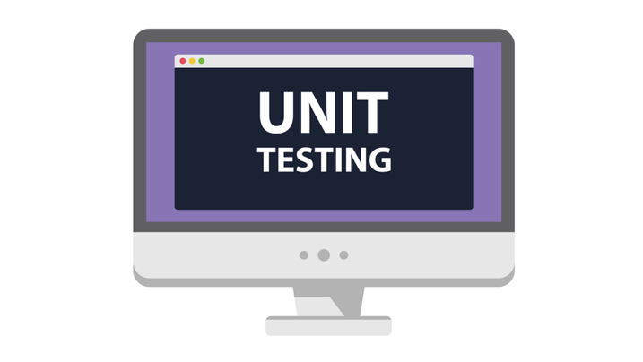
Las pruebas unitarias son un tipo de prueba de software en la que se verifica el funcionamiento de una "unidad" de código, como una función, método o clase. Su propósito principal es asegurar que cada parte del código funcione correctamente de manera aislada a pequeñas porciones de código.

Slide 17
MOCKING Y STUBS
El mocking y los stubs son técnicas utilizadas para simular el comportamiento de dependencias externas, como bases de datos o servicios web. Un mock es un objeto que imita el comportamiento de una dependencia, mientras que un stub proporciona respuestas predefinidas.

Slide 18


JEST & SUPERTEST
Jest es un framework de pruebas para JavaScript que permite escribir y ejecutar pruebas unitarias y de integración
Supertest es una librería especializada en probar APIs HTTP, permitiendo enviar solicitudes y verificar respuestas de servidores.

Slide 19
CONCEPTOS CLAVE APRENDIDOS
Las pruebas no funcionales evalúan atributos como rendimiento, seguridad y comportamiento bajo presión, utilizando herramientas especializadas
Las pruebas funcionales verifican que el sistema haga lo que debe, basándose en entradas y salidas observables

Slide 20
GRATITUD
EN EL DESARROLLO DE SOFTWARE, COMO EN EL APRENDIZAJE, LOS MEJORES SISTEMAS SE CONSTRUYEN EN EQUIPO; NUNCA OLVIDES AGRADECER A QUIENES TE AYUDARON A COMPILAR TUS IDEAS CUANDO EL CÓDIGO NO SALÍA

Slide 21
¡GRACIAS POR SU ATENCIÓN!
DUDAS?
RECUERDA QUE TENEMOS NUESTRO FORO SEMANAL DONDE PUEDES CONSULTAR CUALQUIER DUDA QUE TE SURJA EN LA SEMANA

